Slide 1
部门内部分享 / VibeSOP 与 CMspark
01
AI 辅助工作的常见误区
装了技能、
加了专家，
就更可靠吗？
技能越多越好
容易忽略任务本身是否已有完整说明
专家越多越稳
容易忽略协作成本和执行预算
它说做完就算完成
容易忽略产物、测试与验收证据
VibeSOP 从这些直觉出发，用实验检查它们成立的条件
Notes:
建议用时：40 秒
我们今天介绍两个项目。先用几分钟说清 VibeSOP 的发现，再用主要时间看 CMspark 怎样进入日常工作。我们最初也有这些直觉：多装技能、多请专家，应该更可靠。但这些做法是否有效，必须看实际交付。因此我们先做对照，再决定把哪些方法做成工具。这里说的是常见误区，不能据此反推所有技能或多代理都没有价值。
资料来源
/Users/huchen/Projects/vibesop-py/docs/VibeSOP-内部介绍.pptx
/Users/huchen/Projects/vibesop-py/docs/POSITIONING.md

Slide 2
VibeSOP / 方法与发现
02
我们的发现：增加配置，不保证增加效果
两组实验，让我们把注意力转向任务缺口和执行方式
技能实验：单任务案例
多专家实验：软结束补充批次
23.5 = 23.5
69 / 72
61 / 72
单体通过
委员会通过
有技能 / 无技能，评分相同
该任务中，模型已有知识可能覆盖了需求
本批次未显示委员会交付增益
限定于这些任务、模型与预算。技能案例样本小；补充批次含 8 次中断，按规则计 0。
Notes:
建议用时：65 秒
这里只保留两组数字。第一组是喷气机教学页的技能实验，两组都得到 23.5 分，读取了技能也不自动意味着分数提高。它是单任务案例，不能推广成技能普遍无效。第二组来自多专家主实验后的探索性补充，单体通过 69 次，委员会通过 61 次，各 72 次。委员会采用软结束之后可以交付，但没有出现预期增益。8 次控制器中断依规则计零，其中单体 1 次、委员会 7 次，不能都说成模型能力失败。预固定区间上界为零，报告不声称已经证实委员会更差。我们的工程判断是：技能要针对任务缺口，协作组织要对实际产出负责。
资料来源
/Users/huchen/Projects/vibesop-py/docs/research/research-survey.md（R5、R6 与研究限制）
/Users/huchen/Projects/vibesop-py/docs/experiments/multi-expert-sensitivity/REPORT.md

Slide 3
VibeSOP / 方法与发现
03
VibeSOP：把可靠交付写进工作流程
围绕 AI 辅助开发的工程工具与实证研究
01
先约定交付
明确目标、约束与验收标准
02
再选择方法
按任务匹配技能，允许没有匹配
03
用证据验收
核对产物、测试与实际执行记录
04
把经验留下
记录纠正与上下文，供后续检索
这些环节已有工具支持；全过程自动接通与普遍收益仍需分别验证
Notes:
建议用时：55 秒
VibeSOP 把这套方法变成工程工具。第一步不是堆提示词，而是说清楚交付什么、怎么验。之后按任务选择技能，没有匹配也可以正常工作。执行过程中保留证据，最后按验收标准判断结果。出现纠正时，把原因和适用条件记下来，让下一次能检索到。VibeSOP 包含技能管理，但它不只是一份技能目录。也要说明，模块已经存在，不等于从需求到交付的整条流水线已经自动闭合。
资料来源
/Users/huchen/Projects/vibesop-py/README.zh-CN.md
/Users/huchen/Projects/vibesop-py/docs/POSITIONING.md

Slide 4
VibeSOP / 方法与发现
04
VibeSOP 的优势：方法可以跨任务复用
把个人对话中的做法，变成团队能检查、能积累的工作资产
换代理，仍能沿用方法
选中之后，还能检查过程
生成多平台配置，让技能与规范
随工作迁移
将技能选择、实际消费与执行证据
分开看，便于定位问题
换会话，仍能找回经验
产品承诺有证据边界
保留 trace 与纠正记录，支持
跨项目的显式检索
把工具能力、实验发现与
尚待验证的假设分开
Notes:
建议用时：55 秒
对部门来说，最有价值的不是又多一份工具清单，而是做法可以积累。人员或者代理入口变了，规范还能复用；结果不好时，可以检查到底是没有选对方法，还是没有真正执行。经验能够跨会话检索，但我们没有证明记忆越多就一定更准确。多平台配置也不意味着各个平台行为完全一致。这里强调可迁移、可追溯和有边界的承诺。
资料来源
/Users/huchen/Projects/vibesop-py/README.zh-CN.md
/Users/huchen/Projects/vibesop-py/docs/POSITIONING.md
/Users/huchen/Projects/vibesop-py/docs/agent-integration.md

Slide 5
VibeSOP / 方法与发现
05
CMspark：这套方法在日常工作中的实践
VibeSOP 积累工程方法，CMspark 将这些原则用到浏览器与本机操作
VibeSOP 的方法 | CMspark 的对应做法
按任务选择方法 | 用技能、站点知识与任务包装配流程
关键动作有放行依据 | 高危动作默认确认，保留操作与审计记录
经验可检索、可复用 | 把一次成功的流程留给下次任务
接下来，看看它能接住哪些部门里的实际工作
Notes:
建议用时：40 秒
前五页讲到这里。VibeSOP 关注 AI 工作应该怎样组织和验证。在这个方法基础上，我们做了 CMspark，把原则带到浏览器和本机工作里：按需装配能力、关键动作留确认口、做过的经验能复用。这个关系是方法与实践的关系，不在这里承诺两个项目存在某种自动调用或 SDK 依赖。下面重点看业务场景。
资料来源
/Users/huchen/Projects/vibesop-py/docs/POSITIONING.md
用户提供的项目关系说明
http://127.0.0.1:8765/scenarios.html
http://127.0.0.1:8765/trust.html

Slide 6
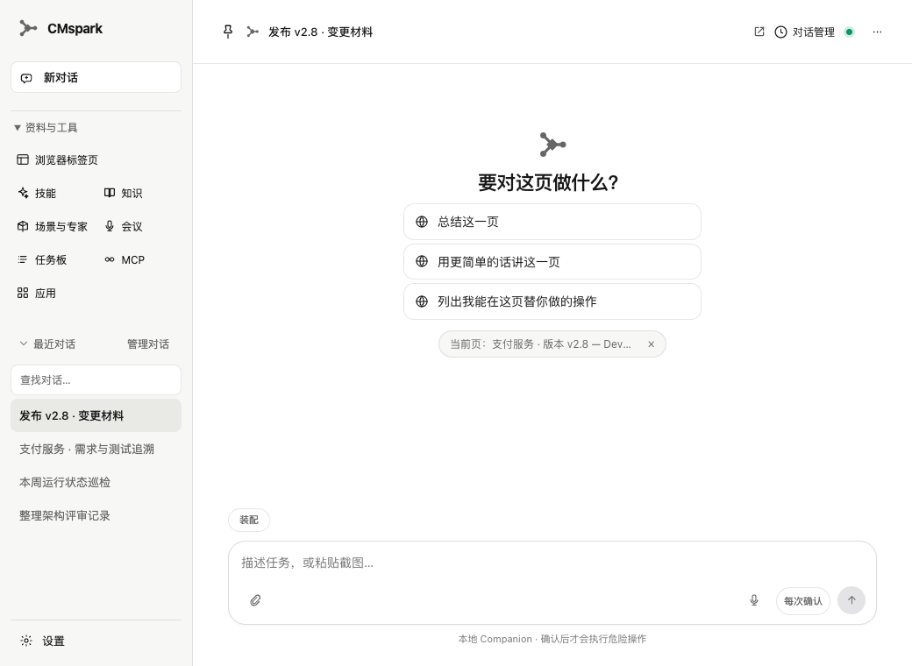
CMspark / 产品介绍
06
CMspark
在你已登录的
Chrome 里办事
你说清任务，它在当前页面操作。
高危动作默认停下来等你确认。
Chrome 扩展 + 本机 Companion
产品界面截图，内容为测试示例
Notes:
建议用时：50 秒
CMspark 的定位可以用一句话解释：在你已经登录的 Chrome 里办事。很多工作其实不缺答案，而是缺少在正确权限和当前会话里操作的能力。它通过 Chrome 扩展执行页面动作，通过本机 Companion 管理对话、工具和确认。用户可以从热键召唤器或者侧栏说任务。右边是仓库里的真实产品界面渲染，内容使用合成测试数据，并非本次业务运行的成果。
资料来源
http://127.0.0.1:8765/index.html
/Users/huchen/Projects/cmspark/PRODUCT.md
/Users/huchen/Projects/cmspark/docs/audit/reviews/497-20260909/README.md

Slide 7
CMspark / 使用流程
07
一项报表任务，可以这样交给它
“把 OA 里本月的报表取出来，
按部门整理，交给我核对。”
1
2
3
4
提出任务
执行操作
确认高危动作
核对结果
说清范围与输出要求
读取、翻页与导出
核对内容，决定放行
检查文件与数据缺漏
场景示例；具体系统与导出格式需在试用时验证
Notes:
建议用时：65 秒
用报表举一个拟演示流程。人先登录到 OA，告诉它时间范围、报表范围和输出格式。它可以读取页面、翻页和操作导出，执行遇到受管控的高危工具就需要确认。最后交付的仍然要看文件和内容，不能只听它说做完了。这里的任务是用于介绍的场景示例，不是已验证的部门案例，也没有计算节省了多少时间。接下来把这个流程里常见的阻碍逐一展开。
资料来源
http://127.0.0.1:8765/scenarios.html（场景 01–03）
示例流程为本次分享拟定，非已完成业务案例

Slide 8
CMspark / 场景 01
08
内网与 SSO：从当前登录会话开始
OA、供应商后台、需要角色权限的业务系统
工作常卡在入口
已登录
一个 URL 无法传递你的登录状态
和角色能看到的内容
你看得到的当前页面，
才是任务的起点
复用日常 Chrome 会话
在当前页面读取与操作，
Cookie 工具另受信任域限制
既有账号权限仍是边界；不会因此获得其他系统权限
Notes:
建议用时：45 秒
第一类是内网和统一登录。把 URL 复制给 AI，往往得到登录页或者游客视角。CMspark 使用当前已登录 Chrome，避免让人反复导出页面内容。这里有两个不同层次：用户账号决定能访问什么，Cookie 工具另外还要符合信任域配置。不是装上之后就拥有部门所有系统权限，也不是全网 Cookie 都可以随便读取。
资料来源
http://127.0.0.1:8765/scenarios.html（场景 01）
http://127.0.0.1:8765/trust.html

Slide 9
CMspark / 场景 02
09
重复网页操作：让流程可以再次使用
填报、导出、翻页取数、上传附件
这一次
下一次
说清范围与结果格式
调用已经沉淀的流程
在当前页面完成操作，
由人核对产物与遗漏
复用 Skill 与站点知识，
减少重新解释的工作
页面变化后仍需检查与维护；复用效果以实际任务验收为准
Notes:
建议用时：45 秒
第二类是大家最容易有体感的重复劳动。它可以处理页内点击、填表、翻页和上传附件。第一次不仅完成动作，也可以记录成功流程和站点结构。下一次换数据时，复用的是流程知识。我们不承诺任何页面变化都能自动适配，系统改版后仍然要检查。这是把重复解释和重复点击逐步减少的方式。
资料来源
http://127.0.0.1:8765/scenarios.html（场景 02、07）

Slide 10
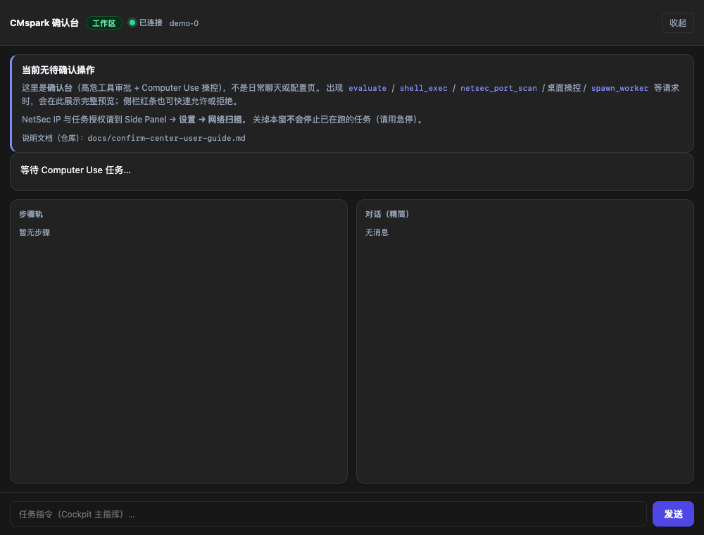
CMspark / 场景 03
10
关键动作：执行权留在确认台
提交、删除、发送等任务，需要明确操作范围和确认边界
先看清
核对高危工具要做什么
再放行
人工批准后，工具才能执行
能中止
确认台提供急停与步骤查看
确认台界面，测试示例为无待确认状态
Notes:
建议用时：65 秒
CMspark 能动已登录页面，确认机制就必须清楚。默认高危工具需要人工批准，批准后签发一次性凭据，工具才能执行。确认台承担高危审批和急停，召唤器浮卡本身没有放行权。要注意这是按工具及策略执行的门禁，我们不能把它宣传成所有业务风险都能自动识别。支付、转账和验证码的最终确认等另有硬拒绝边界，后面会单独交代。截图是仓库中的确认台测试界面，当前没有待确认任务。
资料来源
http://127.0.0.1:8765/trust.html
http://127.0.0.1:8765/scenarios.html（场景 03）
/Users/huchen/Projects/cmspark/docs/audit/reviews/469-20260907/screenshots/cockpit-1000.png

Slide 11
CMspark / 场景 04
11
编程助手也能调用这只浏览器
人在编程助手里，工作资料却在已登录的内部系统中
谁负责 | 做什么
编程助手 | 分析代码与任务，发起浏览器工具调用
CMspark | 操作同一只已登录 Chrome，沿用确认与审计
人 | 授权使用范围，并处理需要确认的动作
“租手”能力：Outbound MCP
实验功能，需要手动开启；不作为默认团队基础设施承诺
Notes:
建议用时：50 秒
研发同事常遇到这种割裂：代码在编程助手里，真实参数或平台资料在登录后的浏览器里。CMspark 提供一个实验性入口，让外部编程助手通过 MCP 调用同一只 Chrome。这里复用的是登录会话、浏览器操作、确认与审计。它叫租手，和 CMspark 反向调用编程代理的编程接力不是一回事。该能力还属于实验功能，需要手动开启，适合小范围验证。
资料来源
http://127.0.0.1:8765/scenarios.html（场景 04）
http://127.0.0.1:8765/features.html
/Users/huchen/Projects/cmspark/PRODUCT.md

Slide 12
CMspark / 场景 05
12
长流程协作：分工要看得见
取数、比对、回填涉及多个页面时，先处理状态与交接
主线程
安排步骤，汇总结果
Worker
在分配到的标签页上执行
任务看板
记录共享事实、意图和完成状态
同一个标签页，同一时刻只有一个执行者
Notes:
建议用时：50 秒
多个代理一起做并不天然更好，这与前面的 VibeSOP 发现一致。CMspark 在确实需要分工时提供主线程和 Worker，用标签页排他锁约束谁可以动哪一页，再通过任务看板共享事实与状态。创建 Worker 需要审批，数量也有限制。价值是减少互相抢页面和交接不清，不是保证代理越多越快。是否采用并行，仍然要看具体任务。
资料来源
http://127.0.0.1:8765/scenarios.html（场景 05）
http://127.0.0.1:8765/features.html

Slide 13
CMspark / 场景 06
13
无 API 的环节：按需延伸到桌面
老客户端、邮件、文件与应用之间的操作接缝
优先用结构化能力
必要时使用桌面操作
读邮件、建笔记、搬文件，
让操作对象与结果更明确
在白名单窗口内执行，
设置动作预算并接受确认
默认关闭，需要显式开启
桌面视觉定位仍属实验能力；实际支持取决于操作系统与应用
Notes:
建议用时：40 秒
第六类是浏览器之外的接缝。比如读邮件、创建笔记和搬文件。能用结构化宿主能力，就优先用结构化能力。确实没有接口时，才考虑白名单窗口内的桌面键鼠操作。这个能力默认关闭，需要显式开启和任务确认，并且有动作预算。视觉定位仍属于实验能力，平台与应用支持需要逐个验证。
资料来源
http://127.0.0.1:8765/scenarios.html（场景 06）
http://127.0.0.1:8765/trust.html

Slide 14
CMspark / 场景 07
14
经验沉淀：下次少讲一遍背景
把流程、站点说明和任务配置留在对话之外
积累什么 | 放在哪里 | 下次怎样用
操作流程 | Skill | 按任务调用步骤与检查方法
系统背景 | Knowledge | 检索相关说明与站点知识
整套任务配置 | Mission Pack | 组合技能、知识和工具范围
一项任务做完，也留下一份可复用的工作资产
Notes:
建议用时：50 秒
第七类是换个会话又重新讲背景。我们把不同内容分开保存：Skill 记流程，Knowledge 记背景与站点知识，Mission Pack 负责把技能、知识和工具范围装配给当前任务。站点知识会进入候选上下文，但不等于所有记忆每次都被使用，也不等于记忆天然正确。Mission Pack 是装配机制，不是新运行时，也不能绕过全局权限和审批。
资料来源
http://127.0.0.1:8765/scenarios.html（场景 07）
http://127.0.0.1:8765/features.html

Slide 15
CMspark / 场景 08
15
取材到笔记：让结果有一个去处
网页资料、口述想法与会议记录，最后都要成为可使用的材料
取材
整理
留下
读取网页资料
本机听写与会议记录
在对话中梳理结论
核对遗漏与待办
导出 Markdown
用于 Obsidian 等知识库
导出通过浏览器下载完成；不会自动写入你的 Obsidian 知识库
Notes:
建议用时：45 秒
第八类是材料散落。网页里有信息，会议里有讨论，口头还有补充，但它们经常停留在聊天里。CMspark 提供本机听写和会议记录能力，可以在对话中整理，再导出 Markdown 等内容。这里要讲清楚，Obsidian 导出是浏览器下载，不等于已经自动写入用户的 vault。会议和摘要的准确性也需要人工核对。
资料来源
http://127.0.0.1:8765/scenarios.html（场景 08）
http://127.0.0.1:8765/features.html

Slide 16
CMspark / 工作场景
16
使用边界：哪些交给它，哪些由人完成
按介绍页 v0.6.8 的能力状态说明
可从这些任务开始 | 需要显式开启或人工接手
网页问答、读取、填表与文件上传 | 桌面能力默认关闭，视觉定位仍在实验阶段
技能、知识、任务包与笔记导出 | “租手”仍为实验功能，需手动开启
高危工具默认确认，操作留下记录 | 支付 / 转账 / 验证码最终确认由人完成
本地连接与存储 ≠ 全部数据离线
配置的模型或 MCP 服务仍可能接收任务数据，试用时需核对接收方与数据范围
Notes:
建议用时：80 秒
这一页集中说明边界。我们可以先从页面读取和明确的重复操作开始。租手还在实验阶段，桌面能力默认关闭，视觉定位也在实验阶段。产品对支付、转账、购买和验证码的最终确认点击设定硬拒绝，对密码等凭据上下文也有禁止输入的限制，应该由人完成。网页内容本身按数据处理，不应变成新的授权。还有一个容易误解的点：本地 Companion 和扩展之间走本机回环，历史记录在本地，但调用配置的模型或外部 MCP 时，相关任务数据可能离开本机。所以不能宣传成所有数据都不出本机。默认审批策略可以受配置影响，试用需要确认实际配置，不能把默认值当安全认证。
资料来源
http://127.0.0.1:8765/trust.html
http://127.0.0.1:8765/start.html（数据去向 FAQ）

Slide 17
CMspark / 下一步建议
17
部门试用：先选一件高频、可核对的事
先试一条流程
例如：读取内部报表，整理成可核对的结果文件
准备
验收
登录 Chrome，连接扩展与本机服务
确认模型服务和数据使用范围
比较人工操作时间、错误与接管次数
通过后沉淀流程，再扩大使用
Notes:
建议用时：65 秒
最后建议用一个小试点来决定它是否值得推广。选一项高频、范围清晰、结果容易核对的任务，例如内部报表整理。准备好登录后的 Chrome、扩展和 Companion，确认模型服务与数据范围，先只读，再试需要审批的操作。比较人工操作时间、错误和人工接管次数。我们目前不填写节省百分比，因为还没有提供部门试点数据。通过验收后，把流程沉淀下来再扩大范围。这样也回到 VibeSOP 的原则：方法有没有价值，让实际交付来回答。
资料来源
http://127.0.0.1:8765/start.html
部门试用方案为本次分享建议，效果指标尚未测量

Slide 18


